Slide 1
Elektronická
Kancelária
Lucia Dzuričková 3.A

Slide 2
Elektronická kancelária (EK)
Umožňuje podnikanie s minimalizovaním byrokracie v akejkoľvek forme a administratívnymi úkonmi
Dokáže plnohodnotne nahradiť jej klasickú "kamennú" obdobu.

Slide 3
Základne veci v ek
Základné vybavenie bezpapierovej EK (počítač ,mobilný internet , internetbanking,...) , problematika elektronických faktúr
Základná starostlivosť o systém v našom počítači
PGP-Pretty Good Privacy (slov. dosť dobré súkromie)-počítačový program, ktorý umožňuje šifrovanie a elektronický podpis
E-government - portál elektronického prístupu občanov k úradu svojho mesta, obce či kraja (prostredníctvom internetu a mobilu)

Slide 4
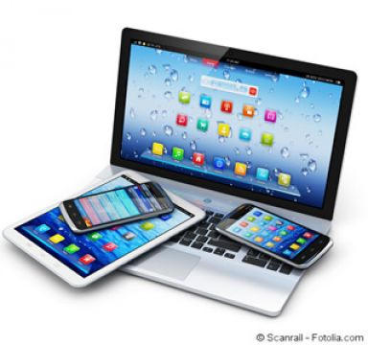
Výhody Ek
V určitých prípadoch nie sú nutné žiadne reprezentatívne priestory
Pre začínajúce firmy enormná úspora nákladov
Komunikácia s okolím pomocou telefónu, email alebo skype
Práca s modernými zariadeniami (notebook ,smartphon,...)
Umožňuje prácu doma , zvyšuje sa výkonnosť

Slide 5
Nevýhody ek
Prináša ľudom osamelosť a izoláciu , zdravotne problémi (stres , problemi so zrakom)
Rušenie pracovných miest (náhrada ľudí počítačmi )
Absencia emocionálnej zložky (emocionálny podtext nahrádzajú emotikony)
Vysoké nároky na technické vybavenie pri komunikácii

Slide 6
Softvérové možnosti pre realizáciu ek
OEM- softvér dodávaný od výrobcu
da sa obdržať pri kúpe počítača
operačný systém od spoločnosti Microsoft
nesmie sa predávať lebo je viazaný na jeden konkrétny počítač .
OCR-optické rozoznávanie znakov
umožňuje jednoduchým spôsobom zdigitalizovat rôzne dokumenty
aplikácia Abbyy Finereader

Slide 7
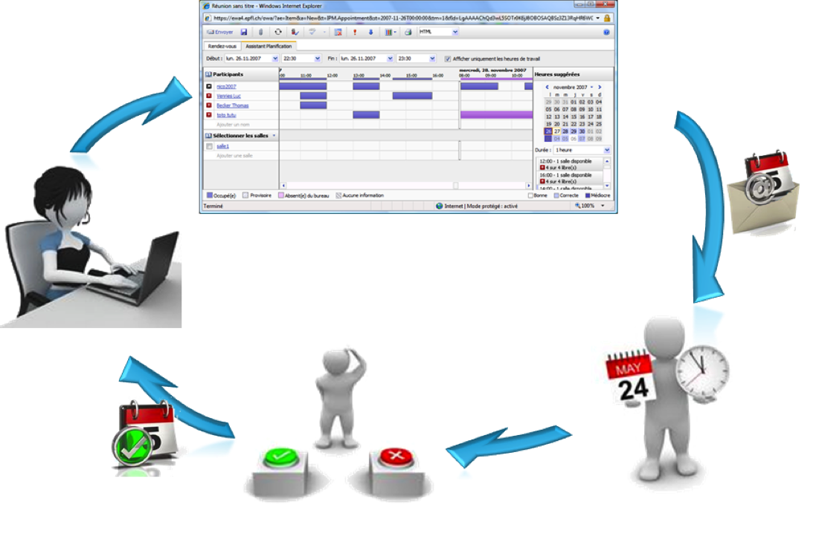
Groupware
Systémy pre podporu spolupráce , zahrnuje počítačové nástroje napomáhajucie k spolupráci ľudí (napr. pracovníkov ) na společnom diele
Pomocou groupwearu môžu členovia skupiny komunikovať, zdielať rôzne dokumenty a organizovat svoju spoluprácu
Do groupwearu patrí : kalendár , elektronická pošta , chat , úlohy ...
Príklady : Microsoft Outlook , Google Apps

Slide 8
Homeoffice
Home office je formou flexibilného zamestnávania
Zamestnávateľ umožňuje zamestnancovi pracovať z domova
Tato forma spolupráce je založena na dvôvere a rešpektu
Kladie omnoho vyššie nároky na komunikáciu v týme aj na spôsob organizace práce založenej na stanovenie úlohy a cíeľu

Slide 9
Videokonferencia
Zvukové a obrazové spojenie dvoch či viacerích strán, ktoré umožňuje zdieľanie prezentovaných dát
Slúži pre internú komunikáciu medzi pobočkami jednej firmy, ale stále častejšie sa využívajú pre komunikáciu medzi univerzitami, školami, zdravotníckymi inštitúciami pri konzultáciách či inej výmene informácií.
Preferovaným komunikačným kanálom je stále dostupnejšie dátové spojenie pomocou IP protokolov cez siete LAN a WAN, tradičné telefónne Euro ISDN spojenie je stále podporované.

Slide 10
Zdroje
http://videokonferencie.sofos.sk/videokonferencne-systemy
http://www.programovanie.kromsat.sk/matury/is.doc
https://sk.m.wikipedia.org/wiki/Pretty_Good_Privacy
http://portal.egov.sk/sk/content/portal
http://finance.idnes.cz/home-office-c8q-/archiv.aspx?klic=448359
http://diplomovka.sme.sk/keyword/bezpapierova-elektronicka-kancelaria.php
http://www.pouzitieinformatiky.weblahko.sk/Informatika--pouzitie-a-suvislosti.html

Slide 11
Ďakujem za pozornosť

